Slide 1


NHIỆT LIỆT CHÀO MỪNG
Các quý thầy cô về dự tiết học!
Môn: §Þa Lý 9
Giáo viên thực hiện: Tô Thị Hằng
TRƯỜNG THCS TRÀNG CÁT
Chúc các em có một giờ học thật lý thú và bổ ích!

Slide 2

Bài 26
VÙNG DUYÊN HẢI NAM TRUNG BỘ ( tiếp theo )
IV. TÌNH HÌNH PHÁT TRIỂN KINH TẾ
Nông nghiệp
2. Công nghiệp
3. Dịch vụ
V. CÁC TRUNG TÂM KINH TẾ VÀ VÙNG KINH TẾ TRỌNG ĐIỂM MIỀN TRUNG

Slide 3
Nhận xét các ý sau đây, theo em ý nào đúng, ý nào sai so với đặc điểm tự nhiên và dân cư-xã hội vùng Duyên hải Nam Trung Bộ ?
KIỂM TRA BÀI CŨ
 | Đ | S
1. Các tỉnh duyên hải Nam Trung Bộ đều giáp biển
2. Có hai quần đảo Hoàng Sa, Trường Sa
3. Địa hình có dải đồng bằng rộng lớn phía Đông
4. Bờ biển khúc khuỷu nhiều vũng, vịnh
5. Ít có thiên tai như: Bão, lũ, khô hạn, hoang mạc hóa…
6. Là cầu nối giữa Tây Nguyên với biển Đông
7. Có nhiều mỏ than đá, sắt
8. Rừng có một số đặc sản quý như: quế, trầm hương, sâm quy, kì nam…
9. Cơ sở vật chất- kết cấu hạ tầng còn yếu kém
10. Có hai di sản văn hóa thế giới là Hội An và Mĩ Sơn
X
X
X
X
X
X
X
X
X
X

Slide 4
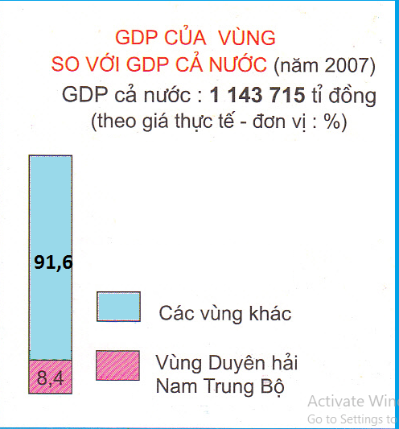
Năm 2007
Cho biết cơ cấu GDP vùng DH NTB so với cả nước.

Slide 5
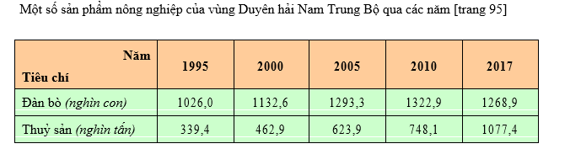
IV. Tình hình phát triển kinh tế
1. Nông nghiệp
Bảng 26.1. Một số sản phẩm nông nghiệp ở Duyên hải Nam Trung Bộ
Biến động
Tăng liên tục
Nhận xét về tình hình chăn nuôi bò và nuôi trồng thủy sản của vùng ?

Slide 6
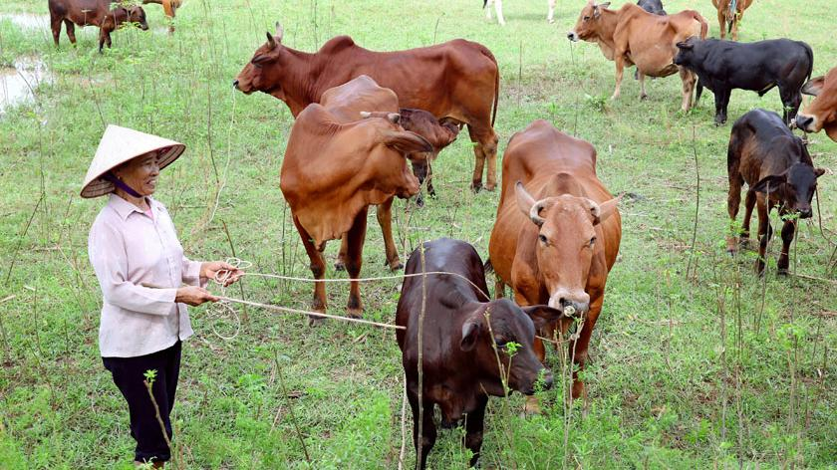
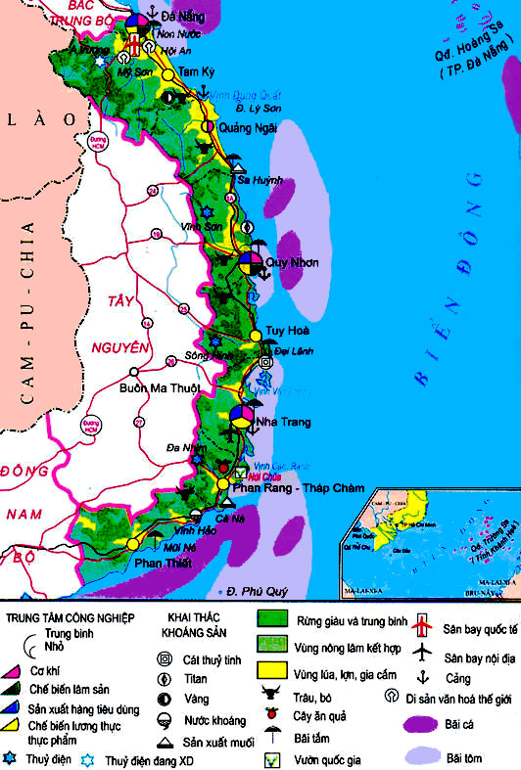
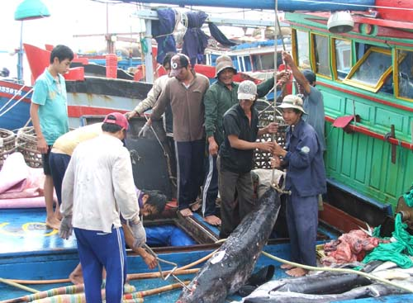
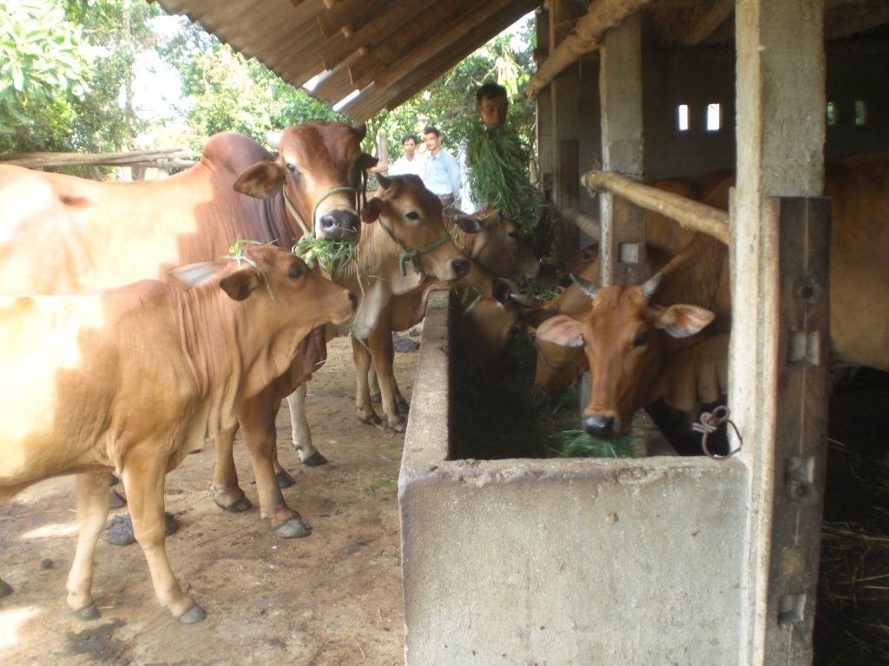
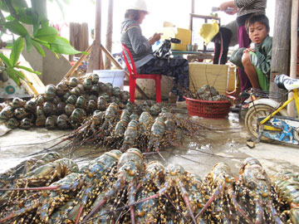

Slide 7
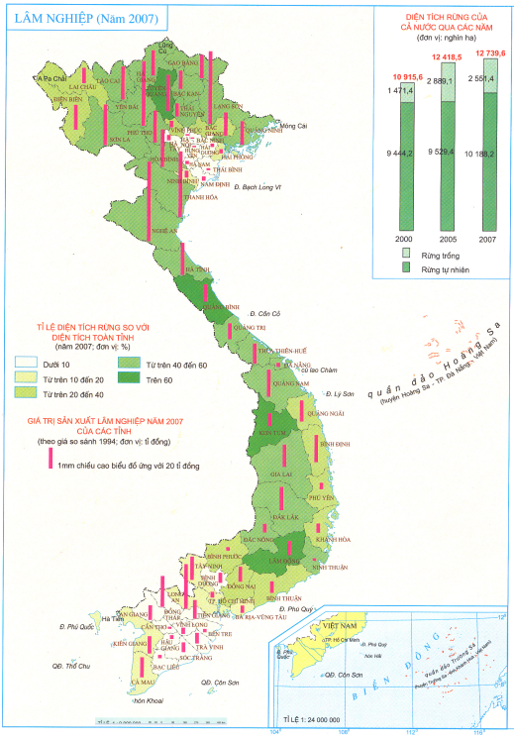
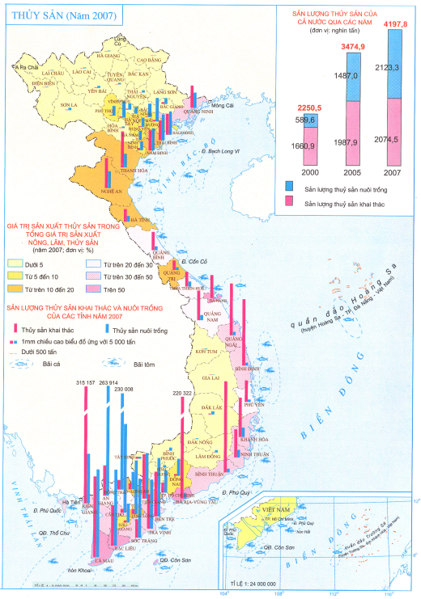

Slide 8
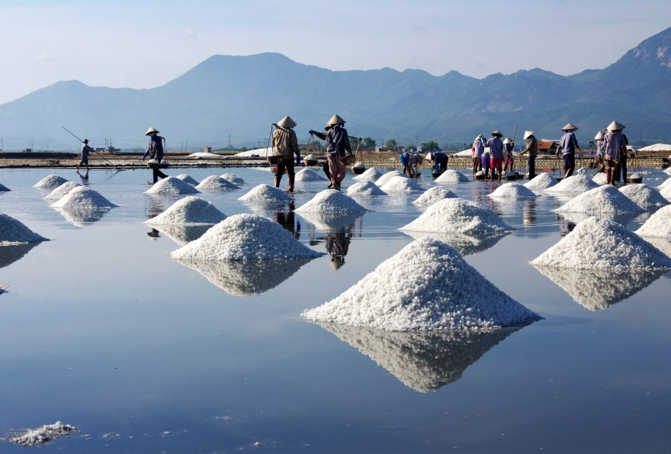
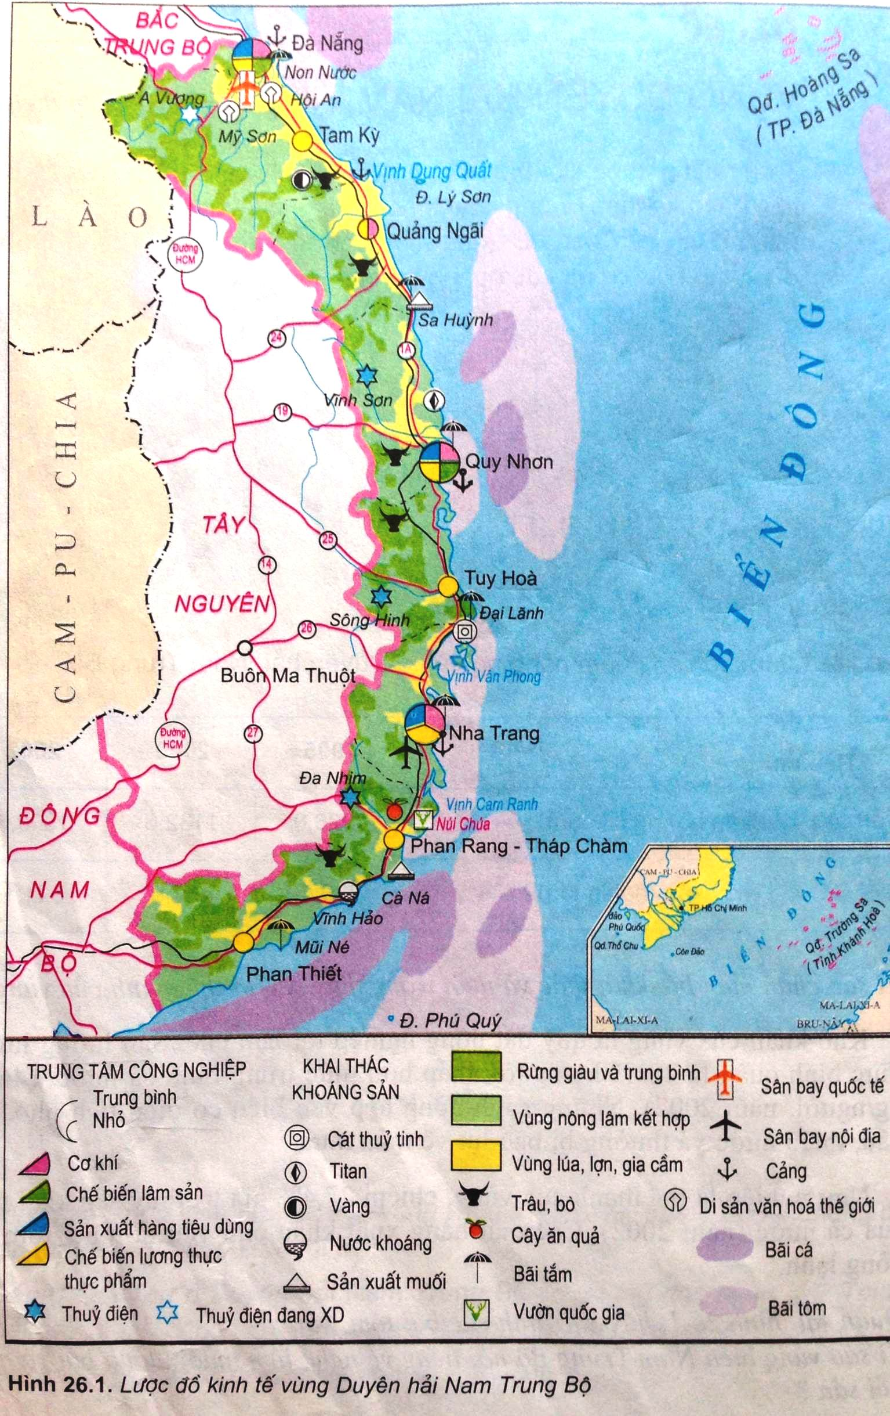
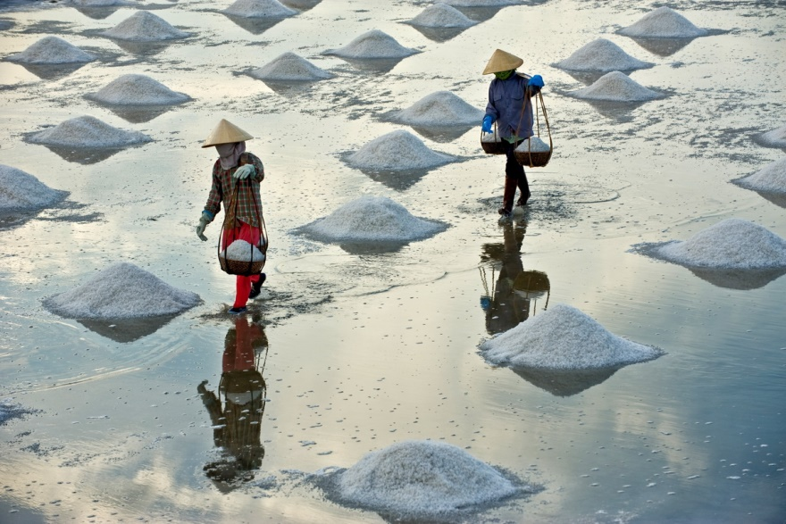
Sa Huỳnh ( Quảng Ngãi )
Cà Ná ( Ninh Thuận )

Slide 9
 | Bình quân lương thực: kg/người
DHNTB | 281,5
Cả nước | 463,6
Cả nước > vùng IV 1,65 lần
1. Nhận xét bình quân lương thực vùng Duyên hải Nam Trung Bộ so với cả nước.
2. Giải thích tại sao bình quân lương thực và diện tích đất nông nghiệp vùng IV thấp ?

Slide 10
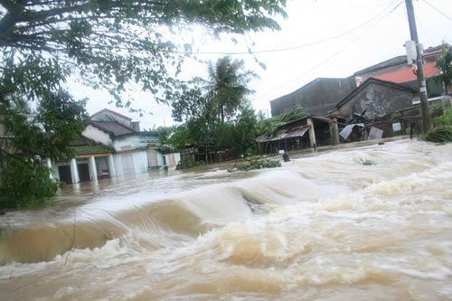
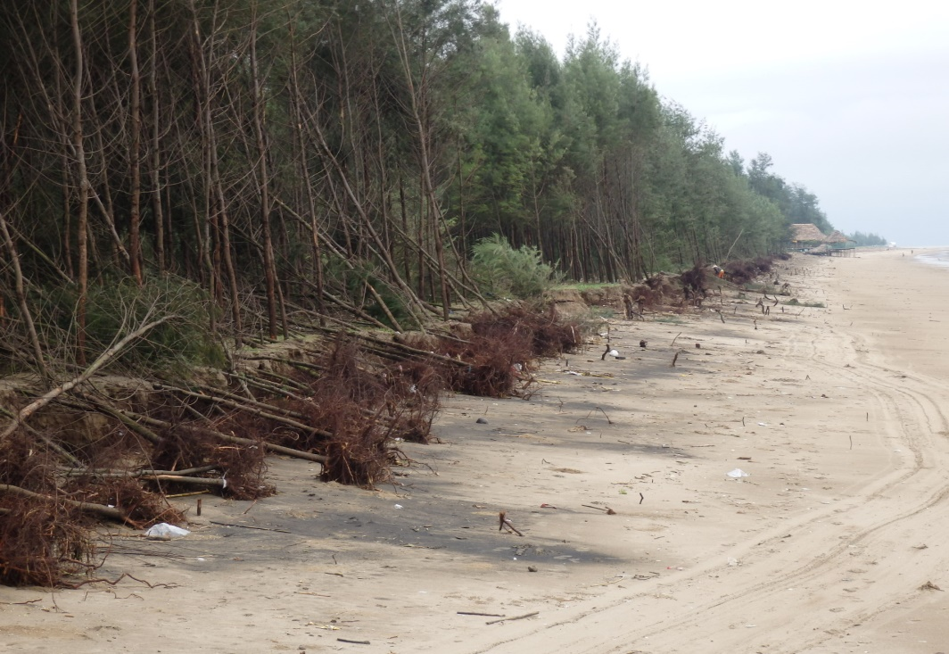
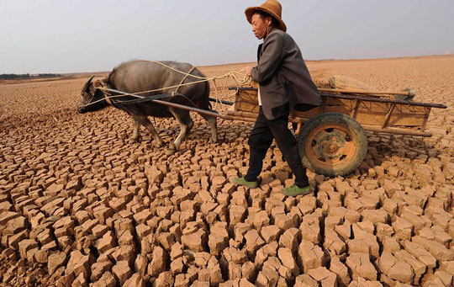

Slide 11
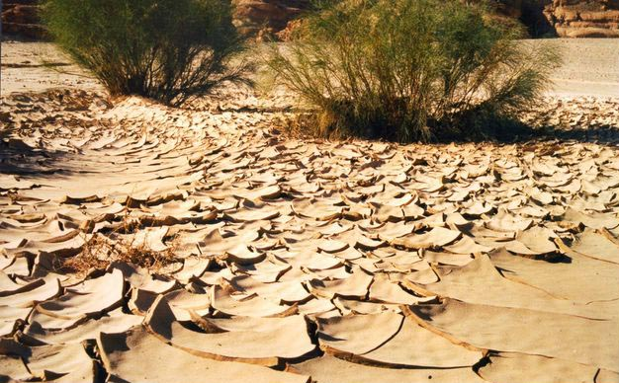
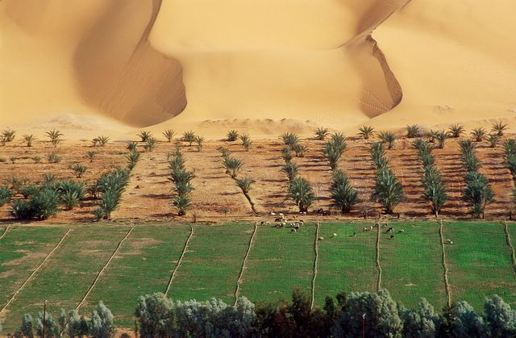
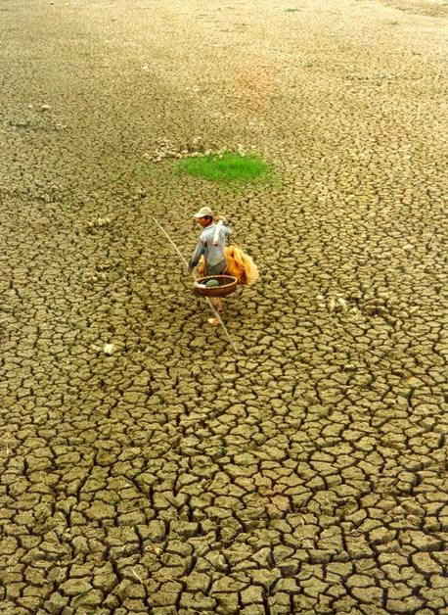

Slide 12
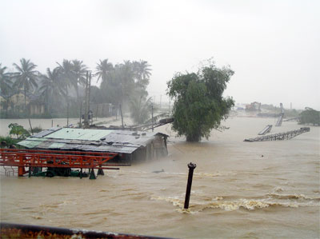
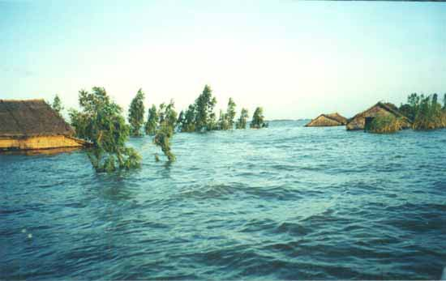
Lũ lụt

Slide 13
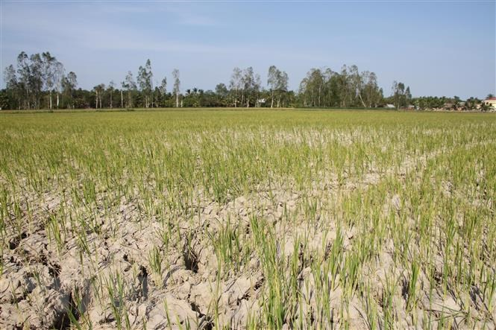
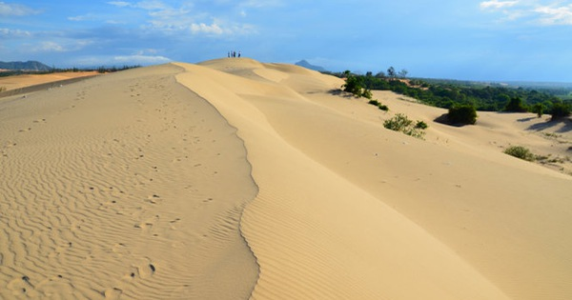
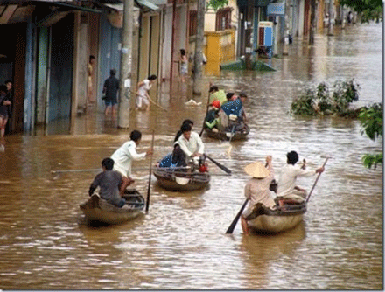
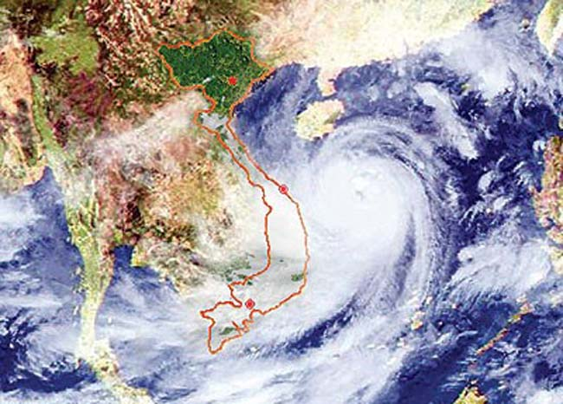
Hạn hán
Cát xâm lấn ( Bình Thuận)
Lũ lụt
Bão

Slide 14
HOẠT ĐỘNG CẶP NHÓM
(1 phút)
Nêu những khó khăn về tự nhiên ảnh hưởng đến sản xuất và đời sống người dân
Khó khăn…………………………………….

Slide 15
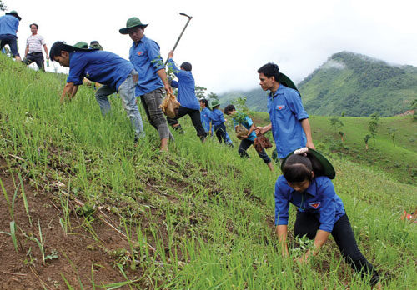
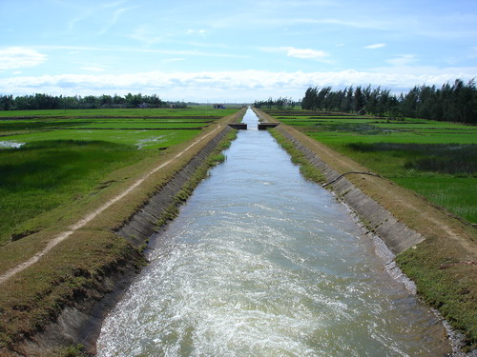
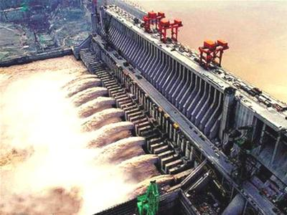
Vùng đã có những biện pháp gì để khắc phục thiên tai ?
Trồng rừng phòng hộ ở Phan thiết
Làm thủy lợi, xây dựng hồ chứa nước

Slide 16
IV. Tình hình phát triển kinh tế
1. Nông nghiệp
- Chăn nuôi gia súc lớn chủ yếu là chăn nuôi bò đàn.
- Thuỷ sản chiếm 27,4% giá trị thuỷ sản cả nước ( 2002 ).
◻ Là thế mạnh của vùng .
+ Khó khăn: Quỹ đất nông nghiệp hạn chế, sản lượng lương thực bình quân đầu người thấp hơn trung bình cả nước.
- Nghề làm muối, chế biến thuỷ sản khá phát triển nổi tiếng là muối Cà Ná, Sa Huỳnh, nước mắm Nha Trang, Phan Thiết.

Slide 17
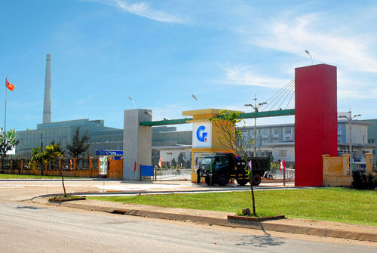
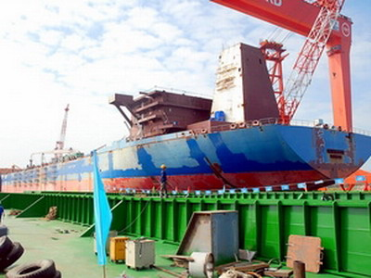
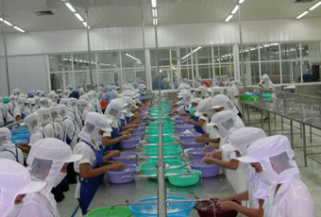
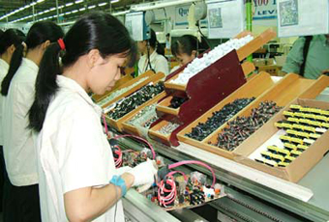
Khu kinh tế mở Chu Lai- Quảng Nam
Lược đồ kinh tế vùng DHNTB

Slide 18
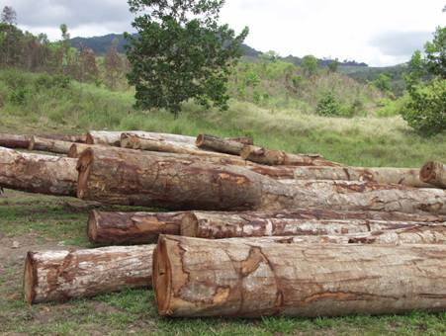
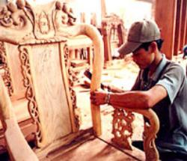
Lược đồ kinh tế vùng DHNTB
Khai thác và chế biến lâm sản
Notes:
18

Slide 20
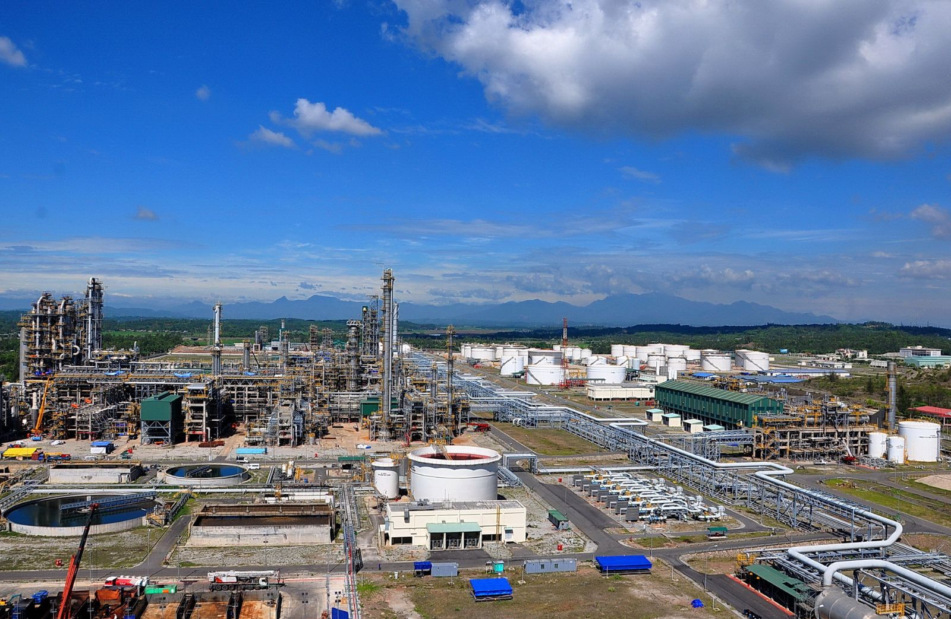
Nhà máy lọc dầu Dung QuÊt, thuộc Khu kinh tế Dung Quất, là nhà máy lọc dầu đầu tiên của Việt Nam xây dựng thuộc địa phận tỉnh Quảng Ngãi. Đây là một trong những dự án trọng điểm quốc gia của Việt Nam trong giai đoạn đầu thế kỷ 21.
Nhà máy chiếm diện tích khoảng 338 ha mặt đất và 471 ha mặt biển và có công suất 6,5 triệu tấn dầu thô/năm tương đương 148.000 thùng/ngày dự kiến đáp ứng khoảng 30% nhu cầu tiêu thụ xăng dầu ở Việt Nam.

Slide 21
PHIẾU HỌC TẬP
(2 phút)
Nêu tên các ngành công nghiệp và các trung tâm công nghiệp của vùng Duyên Hải Nam Trung Bộ

Slide 22
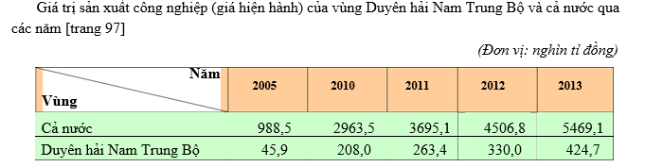
2. Công nghiệp
Bảng 26.2. Giá trị sản xuất công nghiệp của vùng Duyên hải Nam Trung Bộ và cả nước
5.53 lần
9.25 lần
1. Nhận xét sự tăng tưởng giá trị sản xuất công nghiệp của Duyên hải Nam Trung Bộ so với cả nước.
2. Tính tỉ trọng giá trị sản xuất công nghiệp của vùng Duyên hải Nam Trung Bộ so với cả nước từ
1995 – 2002.
Tỉ trọng giá trị sản xuất công nghiệp của vùng Duyên hải Nam Trung Bộ so với cả nước ( %)
 | 2005 | 2010 | 2011 | 2012 | 2013
DH NTB | 5,41 | 5,44 | 5,63 | 7.12 | 7.76
Cả nước | 100 | 100 | 100 | 100 | 100

Slide 23
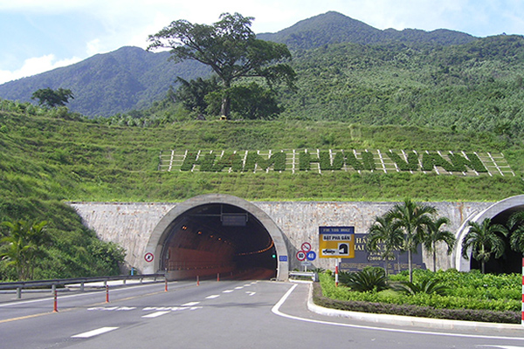
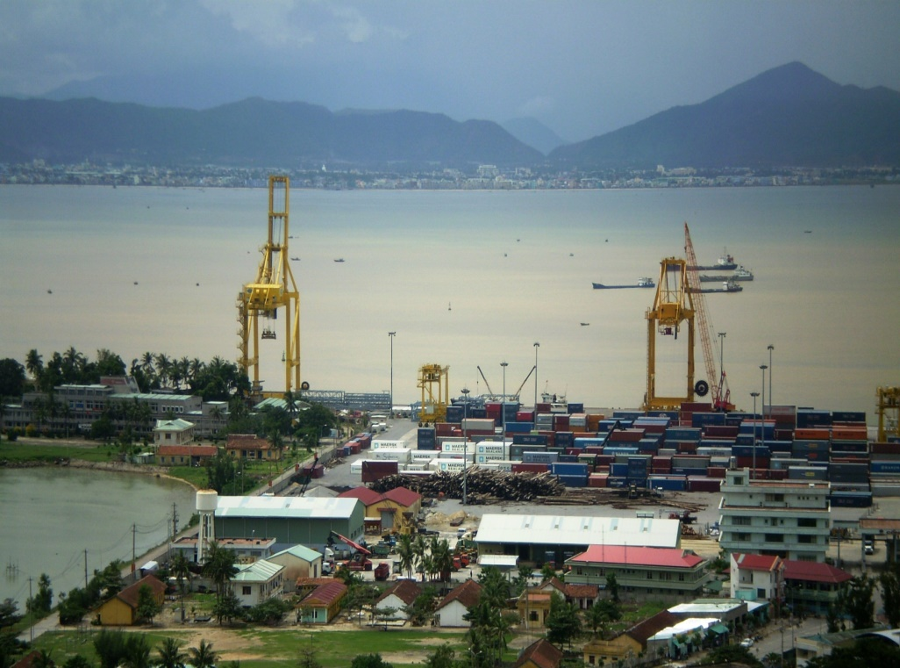
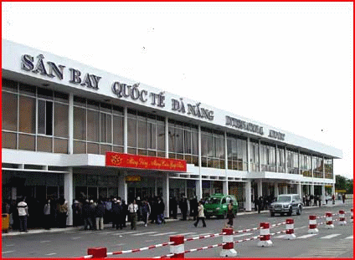
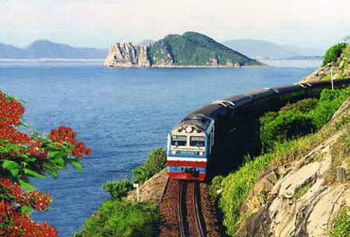
Hầm Hải Vân
Cảng Đà Nẵng
Sân bay Đà Nẵng
Đường sắt Thống Nhất

Slide 24
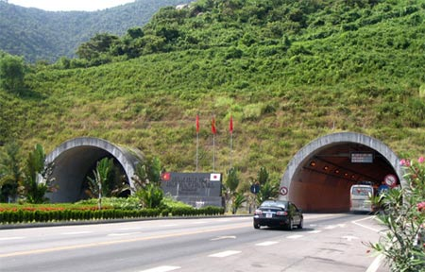
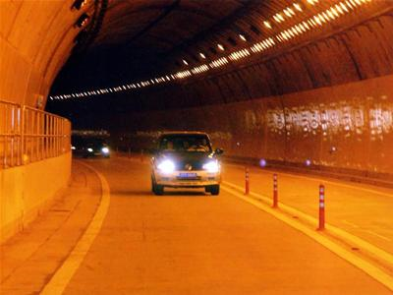
Hầm đèo Hải Vân - Một công trình lịch sử. Tốc độ chạy xe trong hầm cho phép là từ 40-60 km/h. Nếu giữ khoảng 50 km/h, chạy qua hầm dài 6,5 km hết 8 phút. Ranh giới Huế - Đà Nẵng nằm ở giữa hầm.

Slide 25
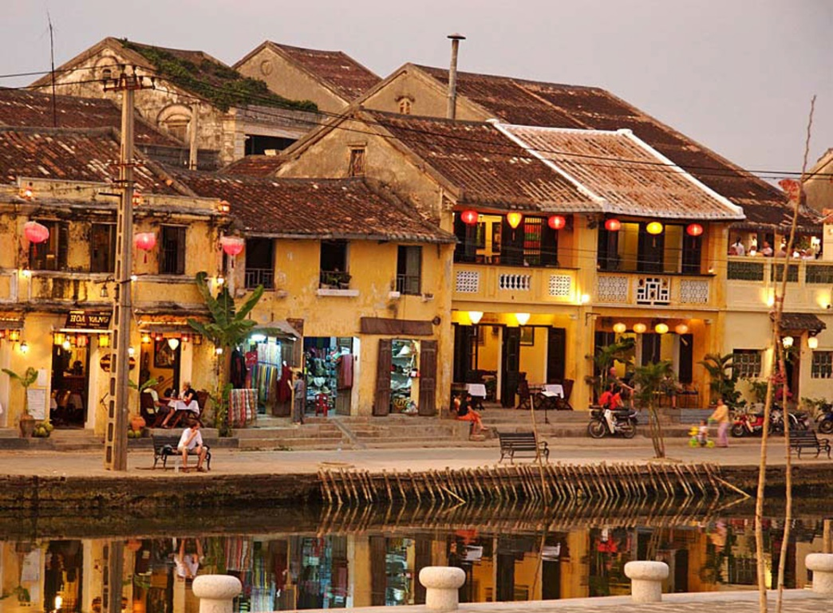
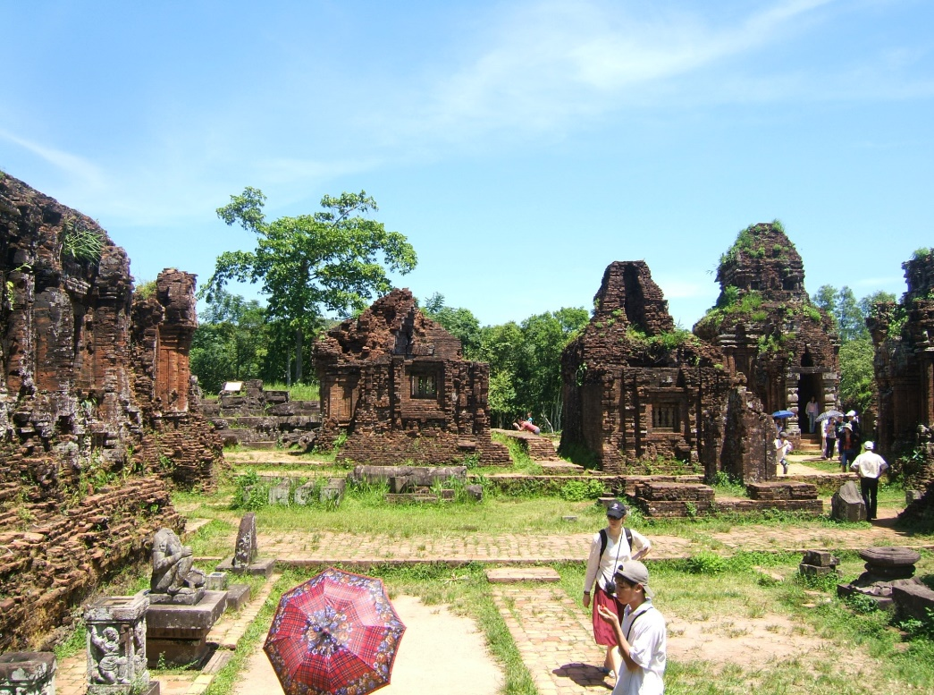
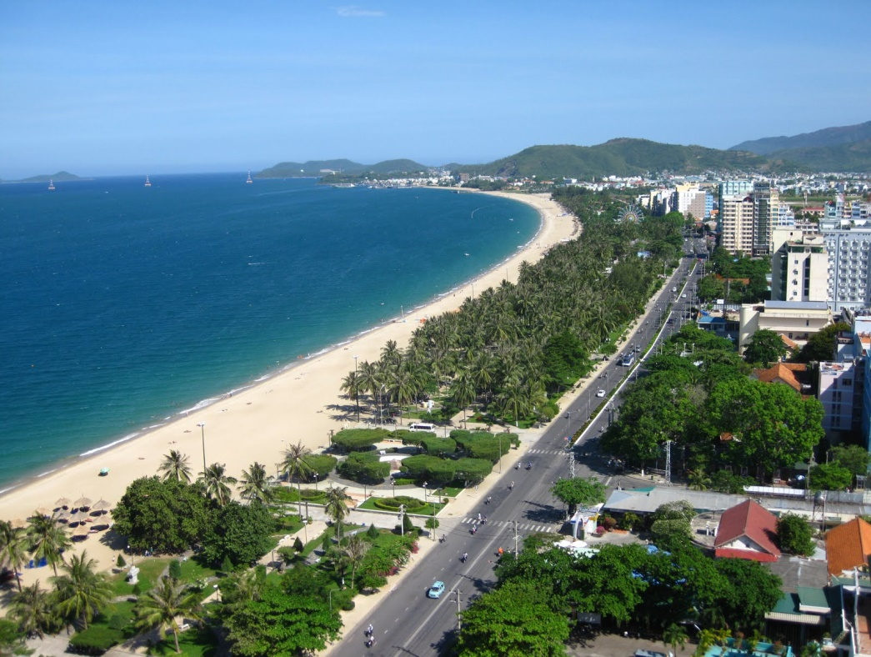
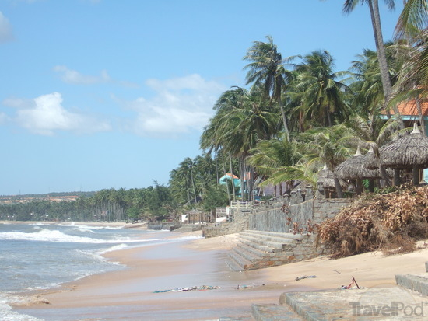
phè cæ héi an - qu¶ng nam
Di tÝch mü s¬n - qu¶ng nam
Nha trang-kh¸nh hßa
Mòi nÐ-b×nh thuËn

Slide 26
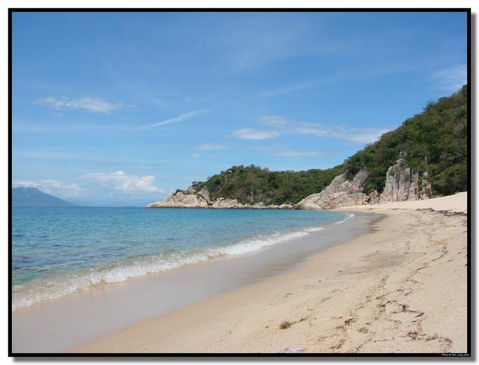
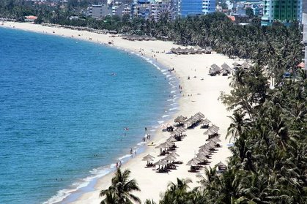

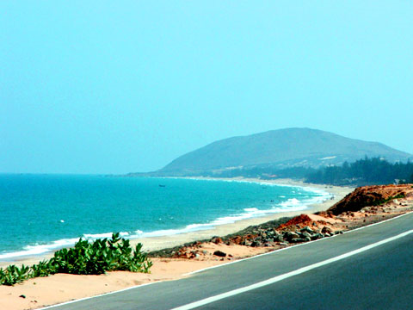
Biển Đà Nẵng
Biển Nha Trang
Vịnh Cam Ranh
Mũi Né

Slide 27
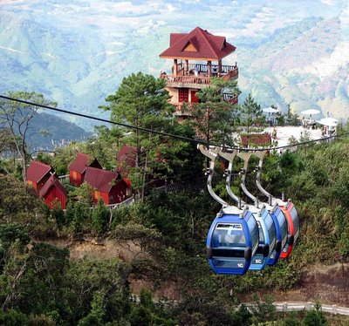

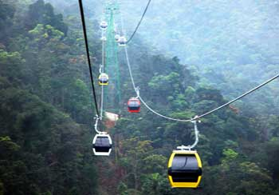


Slide 28
3. Dịch vụ
- Nhờ vị trí và điều kiện tự nhiên thuận lợi nên hoạt động giao thông vận tải phát triển. ( đặc biệt dịch vụ vận tải biển )
- Du lịch là thế mạnh kinh tế của vùng do có nhiều điểm du lịch nổi tiếng.

Slide 29
Lược đồ các trung tâm kinh tế và vùng kinh tế trọng điểm miền trung
THỪA THIÊN HUẾ
ĐÀ NẴNG
ĐÀ NẴNG
Dựa vào lược đồ hãy kể các trung tâm kinh tế và tên các tỉnh thuộc vùng kinh tế trọng điểm miền Trung?
QuẢNG NAM
QuẢNG NGÃI
QUY
NHƠN
BÌNH
ĐỊNH
NHA TRANG
Vì sao các thành phố này được coi là cửa ngõ của Tây Nguyên?

Slide 30



Slide 31
V. Các trung tâm kinh tế và vùng kinh tế trọng điểm miền trung
- Các trung tâm kinh tế lớn: Đà Nẵng, Quy Nhơn, Nha Trang.
- Vùng kinh tế trọng điểm miền Trung: Thừa Thiên Huế, thành phố Đà Đẵng, Quảng Nam, Quảng Ngãi, Bình Định.
- Vai trò: có tầm quan trọng không chỉ với vùng Duyên hải Nam Trung Bộ mà với cả Bắc Trung Bộ và Tây Nguyên.

Slide 32
Bài tập 2 SGK trang 99

Slide 33
Chọn câu đúng nhất
Câu 1. Nơi nào của vùng Duyên hải Nam Trung Bộ nổi tiếng làm nước mắn ?
Phan Thiết, Nha Trang.
B. Đại Lãnh, Quảng Ngãi.
C. Cà Ná, Hội An.
D. Phú Quốc, Cát Hải
Câu 2. Những thành phố nào của vùng Duyên hải Nam Trung Bộ là cửa ngõ của Tây Mguyên ?
Thanh Hóa, Quy Nhơn, Nha Trang.
B. Đà Nẵng, Hà Tĩnh, Nha Trang.
C. Đà Nẵng, Quy Nhơn, Nha Trang.
D. Đà Đẵng, Quy Nhơn, Phan Thiết.

Slide 34
Câu 3. Tỉnh có sản lượng đánh bắt cá biển cao nhất vùng Duyên hải Nam Trung Bộ là:
Bình Định.
B. Ninh Thuận.
C. Khánh Hòa.
D. Bình Thuận.
Câu 4. Các khó khăn mà nông nghiệp vùng Duyên hải Nam Trung Bộ thường gặp phải là:
Bão tố, mưa dầm, lũ lụt, sương muối.
B. Khô hạn, bão tố, mưa đá, lũ lụt.
C. Lũ lụt, bão tố, hạn hán, rét đậm.
D. Khí hậu khô hạn, nạn cát lấn và hoang mạc hóa, đất xấu, bão tố, lũ lụt.

Slide 35
Câu 5. Khó khăn lớn nhất đối với phát triển công nghiệp hiện nay ở Duyên hải Nam Trung Bộ là
thiếu nguyên liệu.
B. vị trí địa lí không thuận lợi.
C. thiếu điện, giao thông chưa phát triển.
D. chưa thu hút được nhiều đầu tư nước ngoài.
Câu 6. Những sân bay ở vùng Duyên hải Nam Trung Bộ là:
Sân bay Huế và sân bay Nha Trang.
B. Sân bay Đà Nẵng và sân bay Vinh.
C. Sân bay Đà Nẵng và sân bay Nha Trang.
D. Sân bay Nội Bài và sân bay Nha Trang.

Slide 36
Chuẩn bị nội dung bài 27. Thực hành
KINH TẾ BIỂN CỦA BẮC TRUNG BỘ VÀ DUYÊN HẢI NAM TRUNG BỘ
Mục 1 ( Học sinh tự làm )
Mục 2
( Căn cứ vào bảng số liệu sgk trang 100 )
+ So sánh sản lượng thủy sản nuôi trồng và khai thác của vùng Bắc Trung Bộ và Duyên hải Nam Trung Bộ.
+ Vì sao có sự chênh lệch về sản lượng thủy sản nuôi trồng và khai thác giữa hai vùng ?

